Slide 1
13 марта 2023г. в ГБОУ школа №370 Московского района Санкт-Петербурга состоялось занятие педагогического коворкинга
ППК ИМЦ Московского района «Малая сцена», посвящённое теме воспитательного потенциала театра для детей с ограниченными возможностями здоровья.
Преподаватели курса ИМЦ для руководителей школьных театров:
Вишневская Виктория Викторовна, заведующая педагогической частью государственного детского музыкального театра «Зазеркалье», член межрегиональной тьюторской ассоциации
Олефир Людмила Николаевна, методист ИМЦ Московского района Санкт-Петербурга, руководитель Петербургского отделения межрегиональной тьюторской ассоциации

Slide 2
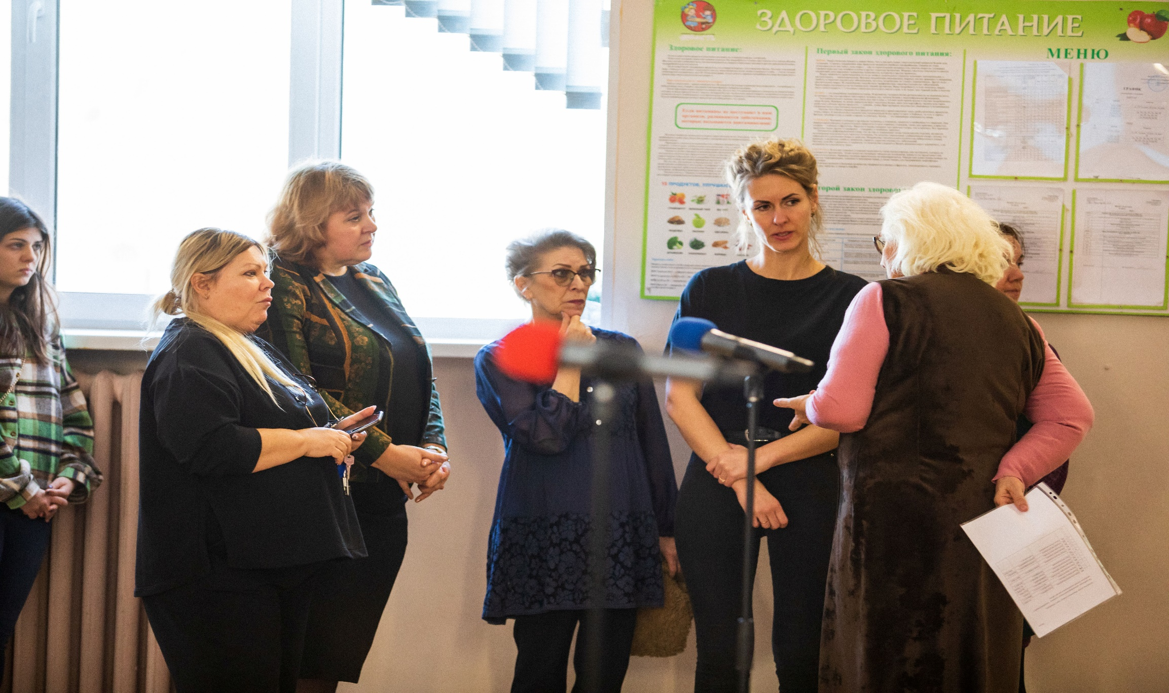
История создания театра «Вдохновение» школы №370 насчитывает более четверти века. Нынешние руководители школы во главе с директором, Пономаревой Ларисой Ивановной, готовы к приему гостей, руководителей школьных театров Московского района

Slide 3
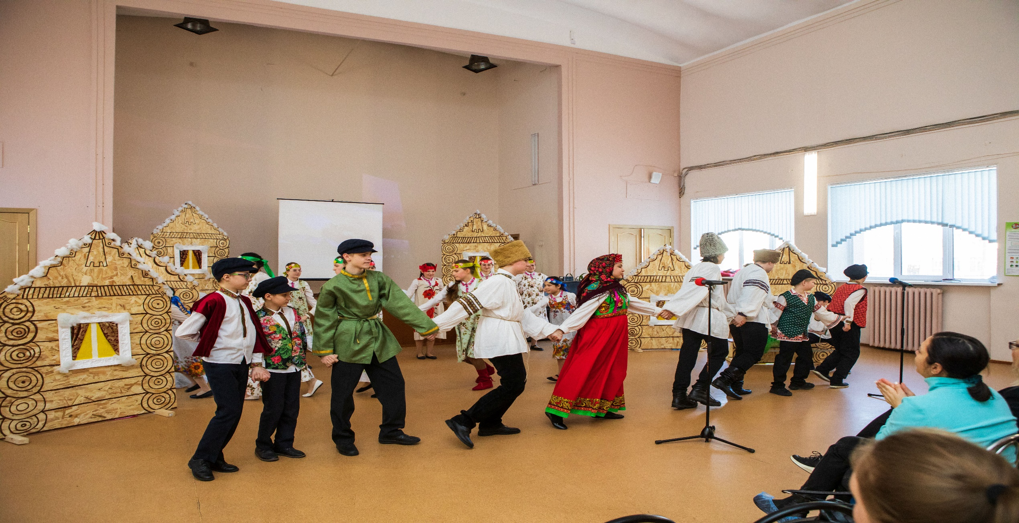
Театр «Вдохновение» школы №370 Московского района и спектакль «Волшебная история в канун Рождества» по мотивам повести Н.В. Гоголя «Ночь перед Рождеством».

Slide 4
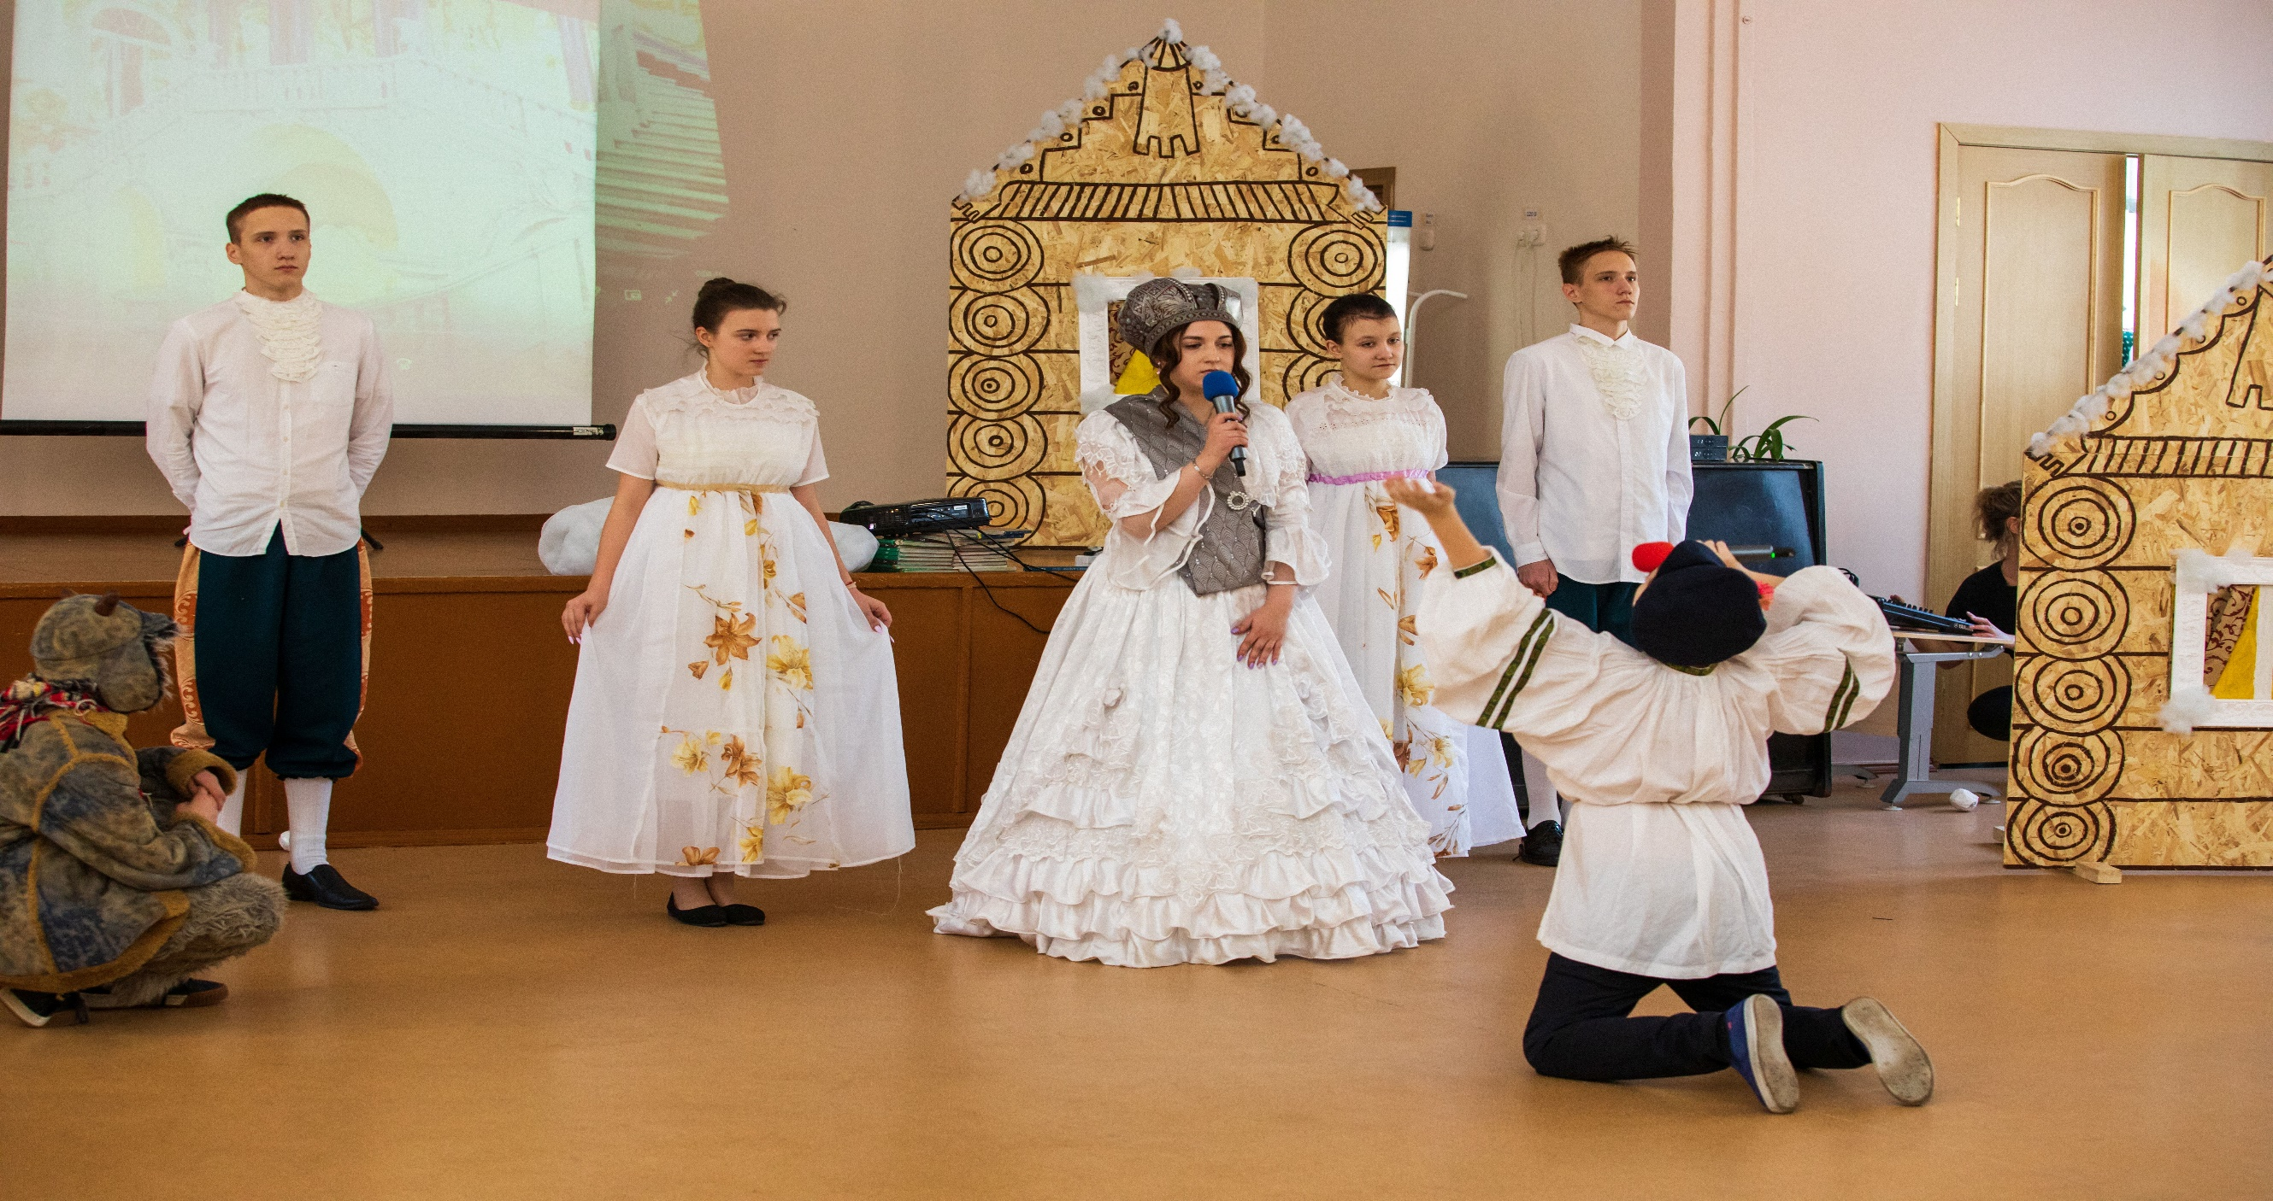
Дети с увлечением занимаются в школьном театре и даже некоторые признались, что театр любят больше, чем уроки

Slide 5
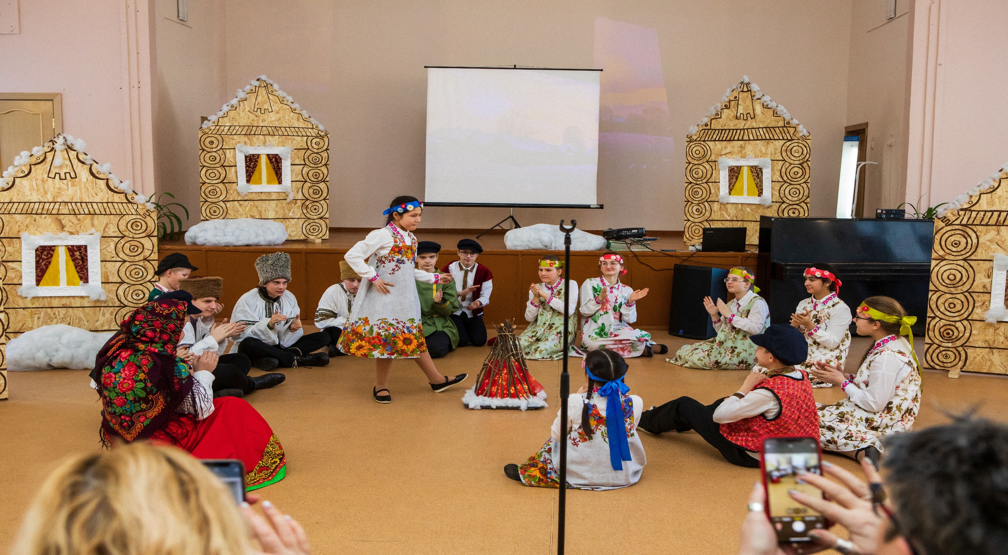
Особенно школьникам нравится выступать на сцене Эрмитажного театра. А в школе педагоги и родители создают костюмы и декорации к каждому новому спектаклю.

Slide 6
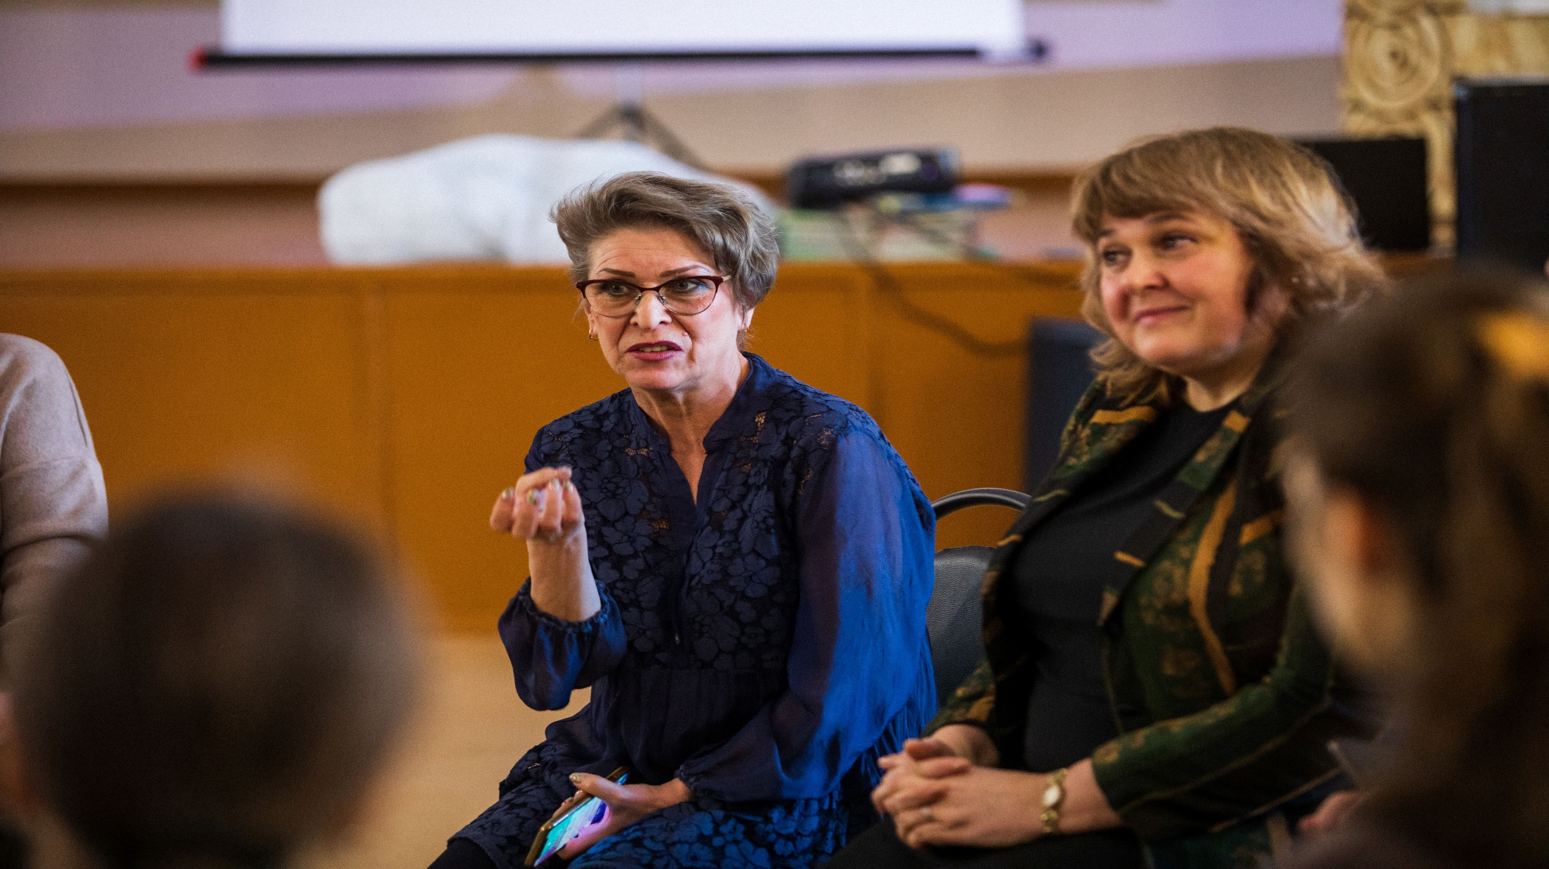
Руководитель театра Ольга Сергеевна Двораковская, педагог дополнительного образования, и учитель музыки, Татьяна Николаевна Кудрявцева вместе с заместителем директора по воспитательной работе,Ткаченко Еленой Владимировной, поделились опытом работы по созданию театра для детей с ограниченными возможностями здоровья

Slide 7
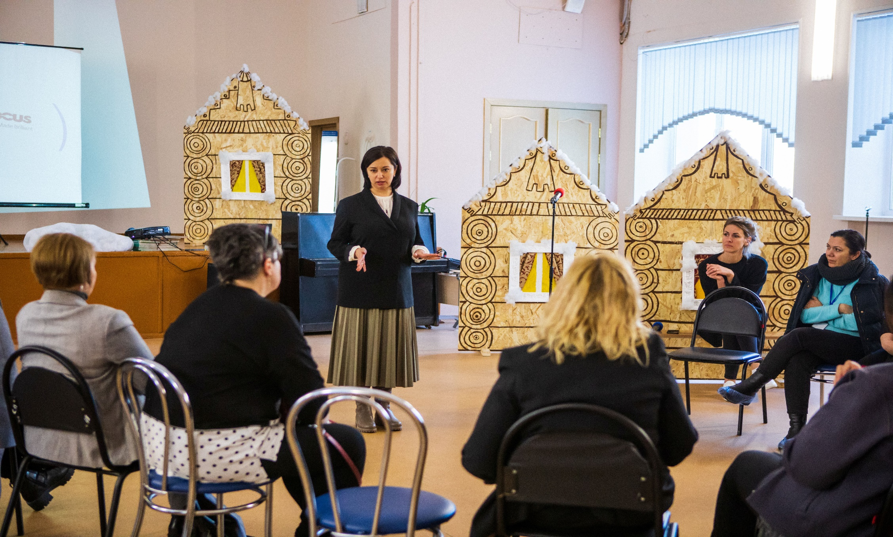
Также были представлены практики ГБОУ школа №663 - музыкальной театральной студии «Миниатюра» под руководством Елены Николаевны Мартышевской, и ГБОУ школа №613 - театра «Кулиса» под руководством Ланы Владимировны Паули. Круглый стол ведет Вишневская Виктория Викторовна, заведующая педагогической частью государственного детского музыкального театра «Зазеркалье»

